Slide 1
Universität Dimokritos von Thrakien Pädagogische Abteilung 1o Semester Deutsch als Fremdsprache
Lehrerin: Aθανασία Μούτλια
amoutlia@eled.duth.gr
Ώρες συνεργασίας: Παρασκευή 9:00-11:00

Slide 2
Lesen Sie den Text und beantworten Sie die Fragen=Διαβάστε το κείμενο και απαντήστε στις ερωτήσεις
1. Er arbeitet im Restaurant ‘Villa’
2. Er arbeitet am Dienstag, Mittwoch, Freitag und auch am Wochenende.
3. Nino kauft Gemüse, Fleisch und Wurst.
4. Die Desserts macht eine Kollegin
5. Nino findet sein Beruf sehr gut. Es macht viel Spaß.

Slide 3
Was sind die Personen von Beruf?
Populär= δημοφιλής
Der Schauspieler= ο ηθοποιός
Leben = ζω
Sie ist lustig= αυτή είναι αστεία
Aktuell= επίκαιρος
es ist besonders wichtig= είναι ιδιαίτερα σημαντικό
Was ist Chr.Waltz von Beruf?
Was macht Anke Engelke?
In welchen Städten wohnt Herr Waltz?

Slide 4
Was sind die Personen von Beruf?
Was ist Laura von Beruf?
Welche Hobbys hat Laura?
Was liebt Laura?
Woher kommt Abdelkarim und wo ist er geboren?
Was ist Abdelkarim von Beruf?

Slide 5
Was isst Emma Baumeister täglich und am Wochenende? Was mag sie?
Was isst sie zum Frühstück?
Kocht sie gern?
Schläft sie lange?
Frühstückt sie am Wochenende und wann?
Was mag sie? Sie mag…..
Was kocht sie am Abend?

Slide 6
Was isst gern Ben Geiger Was mag Lars?
Schnell= γρήγορα
Allein= μόνος
Ich bin wach = είμαι ξύπνιος
Wir essen zusammen = εμείς τρώμε μαζί
Ich mag gern Obst =μου αρέσουν ευχάριστα τα φρούτα
Obst schmeckt gut= τα φρούτα είναι νόστιμα
Es ist gesund= είναι υγιεινό
Wir essen meistens nichts = Τις περισσότερες φορές δεν τρώμε τίποτα
Wir mögen Kuchen = μας αρέσουν τα γλυκά
Wann steht Ben morgens auf?
Was isst Ben vormittags?
Was essen Lars und Ben abends?

Slide 7
Lesen Sie die Einladung und antworten Sie
Wann findet die Party statt?
Wer macht den Kartoffelsalat?
Wann gehen Karin und Diego einkaufen?
Kommt Moritz auch mit?

Slide 8
Was essen Sie ?
Frühstücken
Essen
Mögen
Trinken
Käse
Schinken
Fleisch
Fisch
Gemüse
Kartoffeln
Nudeln
Ein Stück Schokolade

Slide 9
Ergänzen Sie die Verben und schreiben Sie die Sätze richtig
1. lese
2. liest- tanzt
3. spielt-liest
4.joggen- schwimmen
5.geht-hört
6. kocht
7. reisen- fotografieren
8. spricht
G. 2. Eva liest nicht so gern
3. Nina arbeitet morgen
4. Eva und Nina reisen gern
5. Eva spricht gut Deutsch
6. Boris kocht nicht gern

Slide 10
Schreiben Sie Ja-Nein Fragen
2. Lernt ihr am Mittwoch Deutsch?
3. Kochst du am Donnerstag Spaghetti?
4. Joggen wir am Freitag?
5. Kommst du an Samstag ins Cafe?
6. Gehen Sie am Sonntag ins Stadion?

Slide 11
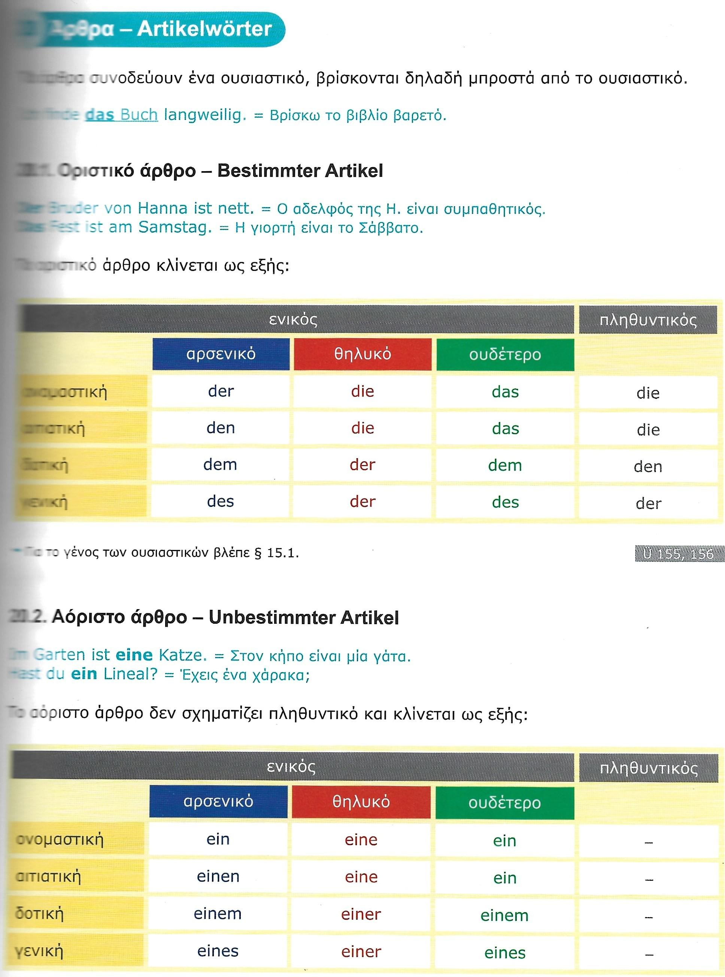

Slide 15
Danke für Ihre Aufmerksamkeit
Ευχαριστώ για την προσοχή σας

